Slide 1
计数1

Slide 2
这次主要关注用一些数学的方法解决计数题，会涉及多项式，递推数列的知识。

Slide 3
Topic 1 多项式
一般来说，多项式有有三种表示方式。
第一种为多项式表示f(x)=a(0)+a(1)*x+…+a(n)*x^n
第二种为二项式表示f(x)=b(0)+b(1)*C(x,1)+…+b(n)*C(x,n)
第三种为点值表示，告诉你n个点的取值(x0,f(x0)),(f(x1),f(x1)),…,(xn,f(xn))

Slide 4
三种形式之间的转化
一般情况下1与3之间的转化比较困难，需要多点求值和插值。
2和3之间是个简单的FFT。
比较重要的是知道f(0),…,f(n)求出在线性的时间内求出另外某一项f(k)。

Slide 5
2->3
考虑f(0),f(1),…,f(n), f(i)=sum b(j)*i!/j!/(i-j)!
等价于f(i)/i!=sum b(j)/j!*1/(i-j)!
这是一个简单的卷积。

Slide 6
3->2 差分
0 1 8 27 64
1 7 19 37
6 12 18
6 6
0
还是考虑f(0),..,f(n)
观察上面的的例子， f(x)=0+C(x,1)+6C(x,2)+6C(x,3)。
对于更一般的的情况，差分之后第一列为二项式系数b(k)。
接着考虑怎么求差分。
b(k)=sum f(i)(-1)^(i-k)C(k,i)

Slide 7
二项式变换
更一般的有如果a(n)=sum C(n,i) b(i)
那么b(n)=sum C(n,i)(-1)^(n-i) a(i)
可以直接计算或者通过观察a和b的指数型生成函数解决。
这也就是二项式变换，在许多计数问题中也有很多应用。

Slide 8
差分的题外话
一个n次多项式函数差分之后为n-1次多项式。
差分n次后为常数，为n!a(n)。
差分超过n次后为0。

Slide 9
3->1 拉格朗日插值

Slide 10
原理
注意到将x0,…,xn代如lj(x)，只有lj(xj)为1，其他都是0。
所以将所有加起来之后恰好有f(xj)=yj, 又因为多项式表示的唯一性，所以可以得到结果。

Slide 11
特殊情况
如果知道了0,1,…,n的f值，求f(x)。
通过观察可以发现分子分母是连续的整数的乘积，所以我们可以与处理这些乘积，快速计算。
可以在线性时间复杂度内解决。

Slide 12
sum f(i), i=0..n-1
对一个k次的多项式求前缀和。
令S(n)表示前缀和，S(n)-S(n-1)=f(n)
S(n)为k+1的多项式。
求出f(k+1),然后求出S(0),…,S(k+1)
然后插值即可。

Slide 13
sum f(i)q^i, i=0..n-1 q≠1
f(i)还是一个不超过k次的多项式。
令S(n)表示前缀和。
通过归(bei)纳(jie)可(lun)得S(n)=q^ng(n)-g(0)
S(n)-S(n-1)=q^ng(n)-q^(n-1)g(n-1)=q^(n-1)f(n-1)
即qg(n)-g(n-1)=f(n-1)
如果我们知道了g(0),就能算出g(1),g(2),…,g(k)

Slide 14
设g(0)=x,那么g(1),g(2),…,g(k+1)为x的一次函数。
k次多项式的k+1次差分为0，解方程可以算出g(0)的值。
于是就做完了。

Slide 15
sum C(n,i)f(i), i=0..n-1
多项式的二项式变换，定性分析一下这个东西的结果。
考虑sum C(n,i)C(i,k),其中k为多项式的次数，也就是一个常数。
C(n,i)C(i,k)表示n个东西里面选i个再选k个。
如果先考虑选k个，那么答案就是C(n,k) 2^(n-k)。
注意k为常数，C(n,k)2^(-k)为一个关于n的多项式。

Slide 16
任意一个不超过k次的多项式可以表示成二项式的线性组合。
所以答案为2^n g(n)，其中g(n)为不超过k次的多项式。

Slide 17
sum C(n,i)f(i,n), i=0..n-1
f为i和n的多项式。
考虑把n提取出来，变成n^0C(n,i)f_0(i)+n^1C(n,i)f_1(i)+…
右边每项和为n^i 2^n g_i(n)
所以整体为2^n g(n)

Slide 18
sum C(n,i)f(i)q^i, i=0..n-1
可以推广为(q+1)^n g(n)，其中g(n)为次数不超过k的多项式。

Slide 19
优缺点
一个思想，如果对于一个东西定性分析出了一个和多项式相关的结构，可以考虑爆算前几项然后插值计算。
可以求出将若干个点代进去的值，而不用维护多项式的结构。
从而避免很多复杂的数学推导。
无法知道多项式的具体结构，不能进行更多细致的运算。
看一下在组合计数问题中的应用。

Slide 20
TC 629 hard
忽略背景，让你求(x+1)(2x+1)(3x+1)...(nx+1)中x^k的系数。
n<=1e9, k<=2000，对一个1e9到2e9之间的素数取模。

Slide 21
Solution
第一个方法是分治。
首先将多项式反过来，只需要保留前面k项，记R(n,x)=(x+1)(x+2)…(x+n)。
于是有R(2n,x)=R(n,x)*R(n,x+n)。
记R(n,x)=sum a(i) x^(n-i)，所以R(n,x+n)=sum a(i) (x+n)^(n-i)。
用二项式定理展开有 sum a(i) x^(n-i-j) n^j C(n-i,j)
是一个卷积的形式，所以可以使用FFT，整个的复杂度为O(klogklogn)。

Slide 22
Solution
第二种做法用f(N,K)表示答案。
f(N,K)=f(N-1,K)+N*f(N-1,K-1)
将N看成变量，f(N,K)-f(N-1,k)=N*f(N-1,K-1)
所以f(*,K)是次数2K的多项式。
爆算前2K项，然后插值。

Slide 23
TC 683 hard
在一个二维平面上，一开始(x0,y0)格子有个棋子。
接下来他会随机朝四个方向行走，一共走t步，每一步都是独立的。
若最后走到了(x,y)位置，你将得到x^ny^m的分数。
求最后的期望分数。

Slide 24
Solution
考虑一维版本，枚举往右走了多少步，答案为C(t,k)*(x+t-2k)^n
这是右边是t,k的多项式，由于之前的结论，一定是个关于n的多项式乘上2^n。
所以暴力算出前几项然后插值即可。

Slide 25
Solution
接下来做二维版本，首先我们可以猜答案也为多项式的形式。
然而我们来分析一下。
一个问题就是xy不独立，没办法很好的分析。

Slide 26
Solution
将坐标轴旋转45度，每次变成了横纵坐标分别加减1
x’=x+y, y’=x-y
所以有x=(x’+y’)/2, y=(x’-y’)/2
将x^ny^m展开可得关于x’和y’的多项式。
这个时候x’和y’独立，所以每一项可以被表示成2^t g_x(t)*2^t g_y(t)。
于是整体就是4^t*g(t)。

Slide 27
PE 544
令F(r,c,n)表示讲r*c的网格图用n种颜色染色，相邻两格颜色两两不同的方案。
求F(9,10,1)+F(9,10,2)+…+F(9,10,10^14)

Slide 28
Solution
F是一个关于n的多项式。
我们来说明一下这个事情。

Slide 29
Solution
考虑将r*c个格子划分成t个子集，每个子集染同一种颜色，不同子集之间颜色不同。如果这样染色方案合法，那么对应的染色方案数为C(n,t)*t!
由于r*c是常数，那么划分方案也是有限的，有限种划分方案的贡献都是以一个次数不超过r*c的多项式。
整体也是个多项式。

Slide 30
Solution
于是可以枚举使用的颜色，然后做状压dp。
注意做状压dp的时候仍然压前面这些格子使用颜色的相同关系。
这个多项式也被称为图的色多项式。

Slide 31
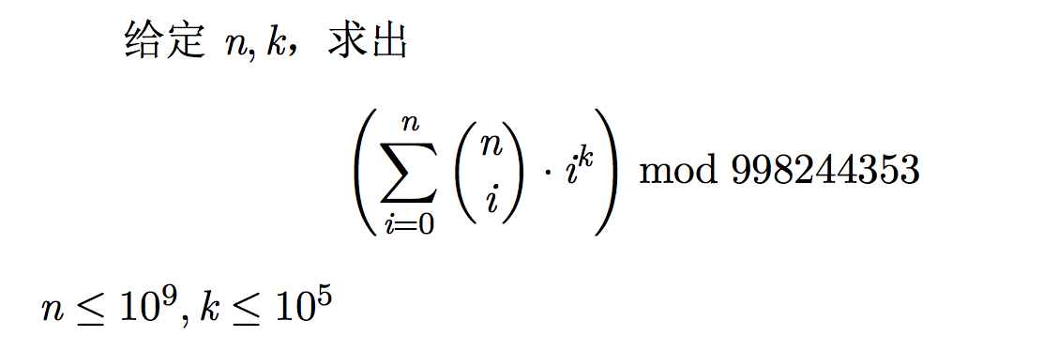
原题的价值

Slide 32
由于结论一定是2^n乘一个多项式。
所以只需要算出前面的几项，然后插值即可。
前面的几项可以写成卷积的形式。
时间复杂度O(n log n)。

Slide 33
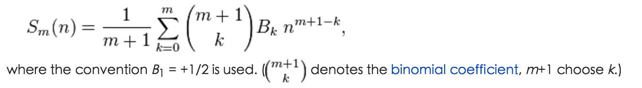
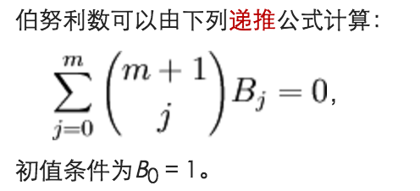
其他的东西

Slide 34
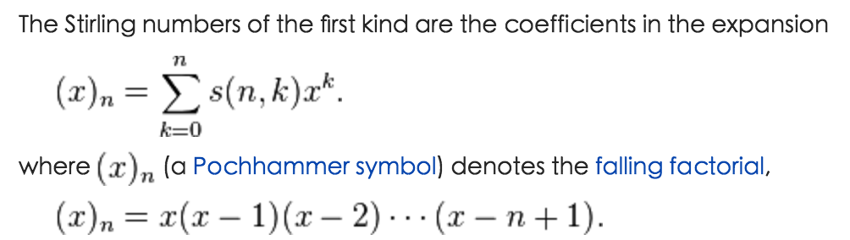
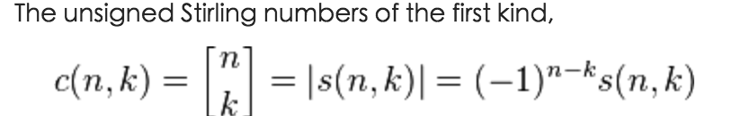
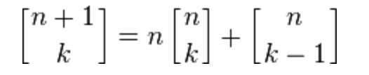
第一类stirling数

Slide 35
组合意义
n个元素的排列形成k个环的方案，带符号。

Slide 36
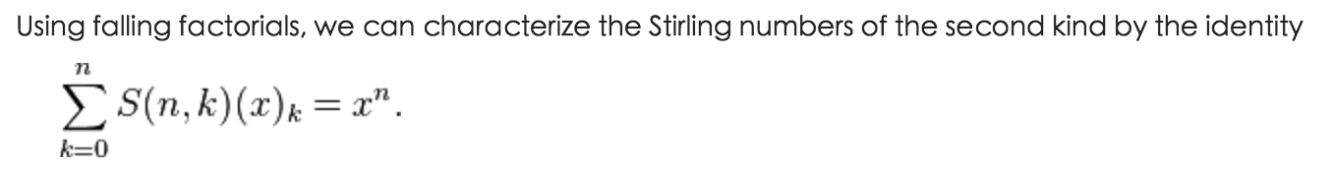
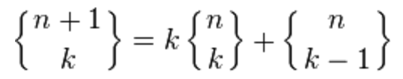
第二类stirling数

Slide 37
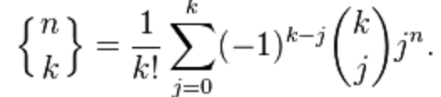
组合意义
n个有标号的元素分到k个没标号非空集合里面的方案。
可以通过容斥写出显式的解。

Slide 38
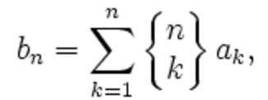
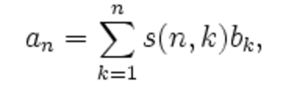
stirling变换

Slide 39
sum c(n,k)*C(k,m),k=0..n
n个元素排列产生k个环，这k个环中选m个。
先枚举这m个环，假设用了x个元素，那么n-x个元素的排列个数和n-x+1个元素的环个数相同。
等价于n+1个元素产生了m+1个环。

Slide 40
sum c(n,k)*k^r k=0..n
k^r=sum S(r,m)*C(k,m), m=0..r
答案为 sum c(n+1,m+1)*S(r,m), m=0..r

Slide 41
Topic 2 递推
递推数列

Slide 42
线性常系数递推
f(x)=a(1) f(x-1)+a(2) f(x-2)+..+a(k) f(x-k)

Slide 43
矩阵乘法

Slide 44
多项式方法
A^k=a(1)A^(k-1)+a(2)A^(k-2)+…+a(k)A^0
x^n对(x^k-a(1)x^(k-1)-a(2)x^(k-2)-…-a(k))取模
O(klogklogn)

Slide 45
fibonacci
f(n)=f(n-1)+f(n-2)
组合意义为一次走两步或者走一步。
枚举走两步的次数，然后用组合数计算，和为sum C(n-k,n-2k)。

Slide 46
Pibonacci
P(x)=1 (0<=x<4)
P(x)=P(x-1)+P(x-pi)
枚举-pi的次数，以及最后一步走的是pi还是1，然后通过组合数计算。

Slide 47
f(n)=Af(n-a)+Bf(n-b)
对5767169取模
n,a,b<=10^9

Slide 48
不妨设a<b
如果b比较小，直接倍增
如果b比较大，枚举b的次数
min(blogblogn,n/blogn)=O(sqrt(n)log^2n)

Slide 49
Schizophrenic Sums
记当x或者y等于0的时候f(x,y)=1，否则f(x,y)=f(x-1,y)+f(x,y-1)
对所有非负整数满足Ax+By=C，求sum f(x,y)。
A,B<=100,C<=1e18

Slide 50
Solution
组合意义为走了x步A, y步B的方案数。
所以有f(n)=f(n-A)+f(n-B)。

Slide 51
f(n)=f(n-1)+f(n/k)
将它看成将nk拆分成1,k,k^2,k^3,…和的方案数。
如果有1的话，方案数为f(n-1)。
否则至少为k，那么将其除掉k，为将n划分成k幂次的方案数，去掉k的余数，为f(n/k)。
令nk=a(0)*k^0+a(1)*k^1+…
把每个值都表示成k进制，比如令a(0)=a(0,0)*k^0+a(0,1)*k^1+a(0,2)*k^2+…
nk=a(0,0)*k^0+(a(1,0)+a(0,1))*k^1+…
倒着做数位dp。

Slide 52
记dp(c,w)表示当前考虑到k^c，还剩w的方案数。
考虑倒着做数位dp，后面的项对前面的的贡献不超过O(log n)，所以在dp的过程中的数值不会超过O(log n k)。
所以总的复杂度约为O(k^2 log n^3)。

Slide 54
相信大家都是做递推数列问题的老司机了。
我们来看看在组合计数问题中的应用。

Slide 55
题目背景略
f(n)=sum (n-g(i)) f(n-g(i))
g(i)<=10,n<=10^18
求答案对1234567890取模。

Slide 56
mod=2*5*9*3607*3803
转移的矩阵对于每个模数的周期很小。
每过一个周期乘的矩阵都是一样的，所以只需要求出一个周期矩阵整体的乘积，然后对周期快速幂。
最后乘上剩余的部分，使用中国剩余定理合并即可。

Slide 57
PE 427
对于一个序列S，令L(S)表示S中最长的值相同的子串的长度。
令f(n)表示对于所有n^n个长度为n每个数值都在1到n之间序列的L值总和。
求f(7.5e6)。

Slide 58
首先转化为求L(S)>=1, L(S)>=2, …的方案然后相加。
接着转化为L(S)<=k的方案，也就是每段都不超过k的方案。
考虑容斥用求dp(i)=n*dp(i-1)-(n-1)*dp(i-k-1)
具体的意义为随便放减去放完这个刚好矛盾的方案数。
这个递推式可以枚举k+1的步数，然后在O(n/k)的时间复杂度完成。
所以总的时间复杂度为O(n log n)

Slide 59
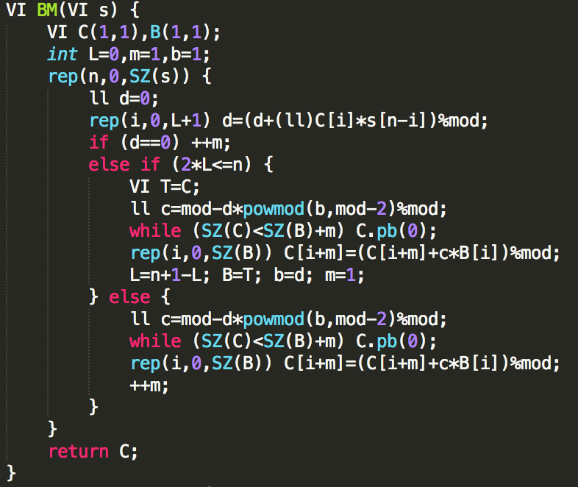
Berlekamp–Massey algorithm
给你一个序列s。
求出它的线性递推系数。
时间复杂度O(n^2)。
可以理解成类似于多项式的插值。

Slide 60
SPOJ KN2
一个马放在2n*2n棋盘的左上角，在k步之内移到某个角落的方案数。
1 <= T <= 50, 2 <= n <= 24, 1 <= k <= 10^9

Slide 61
直接矩乘是会TLE的。
由Cayley-Hamilton定理，答案一定是个线性递推数列。
求这个序列的前几项是很简单的，所以可以暴力求完前几项之后，使用BM算法算出递推式，然后使用快速的递推求法解决。
因为n<=24，所以可以将系数打表，每运行一组的时间复杂度为O(n^2 log n log k)

Slide 62
TC 701 Hard
一个串成为Fibonacci串当且仅当为01串且没有相邻的两个1。
一个Fibonacci串的权值为x^ay^b，其中x为0的个数，y为1的个数。
求所有长度为n的串的权值和。
a,b<=25, n<=1e9

Slide 63
Solution
通过一点人生的经验可以知道这个题一定能被表达成矩阵乘法的形式。
线性递推序列只需要求出前面几项就可以解决。
所以只要暴力求出前面的项即可。

